Slide 1
PARTITION EQUAL SUBSET SUM
ALGORİTMA ANALİZİ VE TASARIMI – PROJE ÖDEVİ – SORU 2
1700002090 – Havvanur Selamet

Slide 2
SORUYU ÖRNEKLENDİRELİM
Sırası fark etmeksizin elimizde herhangi bir liste ya da dizi olsun.
Örneğin 2->5->3->7->3 şeklinde bir dizimiz olsun.
Bu dizi içerisinden çektiğimiz iki eş toplamlı küme olabilir mi?
Düşünüldüğünde bir çok etken var ve olasılığımız 2^n kadardır.
Ama bakmamız gereken bunu 2 parçaya ayırıp toplamı eşit iki alt küme bulmak.
Buradan [2,5,3] ve [7,3] kümelerinin eş toplama sahip olduğunu görebiliriz.

Slide 3
HANGİ YÖNTEMLERLE ÇÖZEBİLİRİZ?
İlk yöntem olarak dizimizin zaten 2 eş parçaya bölünmesi gerektiğini biliyoruz. Bizim burada aradığımız şey aslında dizimizin toplam sum değerinin yarısını iki eş alt dizinin toplamı içinde bulmak.
Öncelikli olarak uzun yolda tüm alt kümeleri iç içe loopla matrisyel bi döngü gibi i-j takımları halinde altkümeleri topladığımız başka bir diziye aktarmak.
Buradaki tüm dizileri farklı bir lopla bizim sum/2 mize eşit mi diye kontrol edip eşit olanları da başka bir değere atıyoruz. Eğer istenen sonucu elde edersek True elde edemezsek False yazdırmak yeterlidir.

Slide 4
HANGİ YÖNTEMLERLE ÇÖZEBİLİRİZ?
2. yöntem olarak bu tip dizilerin içerisinde alt kümelerle alakalı işlemler mevcutsa ve uygun olduğunu düşünüyorsak işlem kalabalığını azaltmak için Dinamik Programlama kullanırız.
Aslında birçok yöntem kullanabiliriz. Knapsack yöntemini kullanmak dahi 2^n işlem kapasitesine sahip olduğunda 2 loop + 1 loop döndürmekten en azından hız olarak daha karlıdır.
Ama gözle görülebilir şekilde değer kazanmak ve aynı zamanda yaptığımız işlemi anlamak bunu bir tablo yada bir çetelede tutmak daha karlı olabilir.
Biz 2.yöntem olarakta Bottom-up yapıp aşağıdan yukarı taramayla bi tablo gibi düşünerek bu tabloda olabilecek tüm değerlerin dönüşümünü 2^n gibi defalarca kez döndürmek yerine saklayarak hesap edeceğiz.

Slide 5
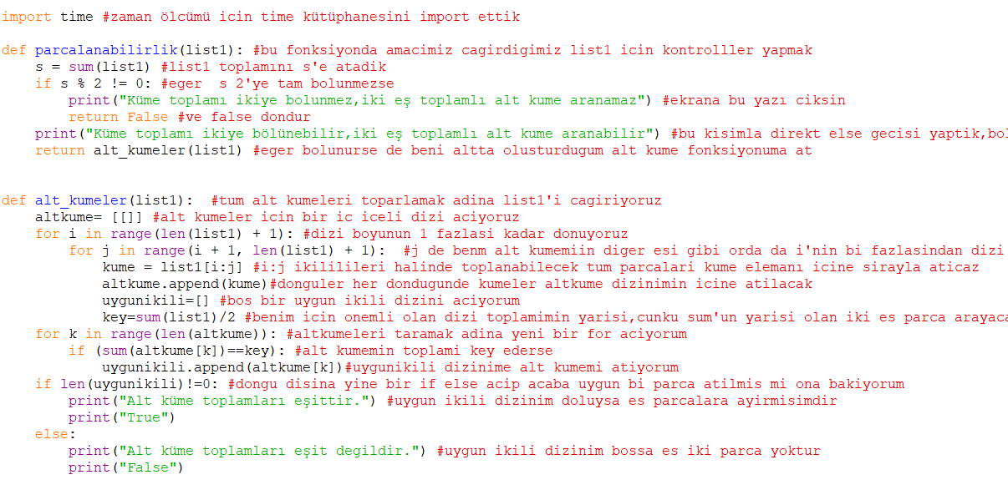
UZUN YOLDAN ÇÖZÜM

Slide 6
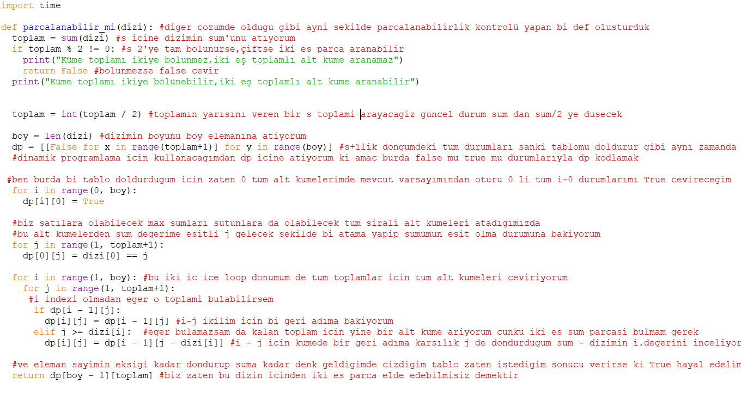
DAHA HIZLI ÇÖZÜM

Slide 7
GENEL KARMAŞIKLIK HESABI KARŞILAŞTIRMASI
İki yöntemin genel karmaşıklık hesabına bakıldığında kompleksite bakımından O hesabı yapılırsa ilk yöntemde düz mantık olarak her adımda len kadar 2^n alt kümesi bulunduğunda(alt küme hesabı her bir değer için 2^n olasılığa sahiptir) total hesapta 2^n + ikinci bir for döngüsüyle de n kadar çağrım yapıldığından (2^n+n) lik bir hesap yapılır. Sadece döngüler üzerinden sabit satırlar düşünülmeden yaklaşık olarak bir üst sınırlama koyarsak O(2^n) diliminde iş yaparız.
2.yöntem olarak zaten dinamik programlamanın Bottom-Up yöntemini kullandığımızdan ötürü iki for döngüsünü iç içe çevirirken len*sumlar kadar yani n*m kadar bir işlem yaptık. O yüzden sınırlamayı O(n*m) şeklinde alabiliriz.
İki sonuca bakıldığında 2.yöntem aslında alan olarak belli bir yerden sonra çok fazla yer kaplayan bir yöntemdir fakat kompleksite hesabı olarak daha karlıdır. Yalnız bu tip alt küme aramalarında özellikle de bottom-up durumlarında çok büyük boyutlar kullanmak hatalı bir girişimdir. Bunun en büyük sebebi de bir tablo çizdiğinizi ve bir kısma sırayla alt küme atadığınızı bir kısma sum/2 ye kadar olan tüm değerleri yazdığınızı ve tek tek True False hesabı yapmaya çalıştığınızı düşünün. Bunu matematiksel ve mantıksal olarak bir kağıda dökmek dahi ne kadar büyük bir yer ve iş demekse algoritmalara dökerek dile sunmak da dil için bilgisayar için o kadar büyük hafıza ve iş demektir.

Slide 8


Zaman ölçümü
1.yöntem zaman hesabı
2.yöntem zaman hesabı

